Slide 1


Slide 2

Modelos de Datos y Script de la Bases de Datos Relacional
Andrés David Muñoz Ceron
Jhonfer Ruiz Figueroa

Slide 3

Contenido
1. Descripción general del negocio y del proceso escogido.
2. Diagrama Entidad/Relación.
3. Diagrama Relacional.
4. Script de creación de la Base de datos Relacional.
5. Base de datos relacional creada en Oracle

Slide 4
Descripción general del negocio.
La empresa ha experimentado un crecimiento significativo en los últimos años, lo que ha aumentado el número de empleados y la complejidad de la gestión del talento humano sobre todo en nómina y contratación.
Necesidad de una Base de Datos centralizada de Gestión del Talento Humano: Para optimizar la administración de recursos humanos y garantizar un flujo eficiente de información. Abarcará la gestión de sedes, habilidades del perfil de cargo, perfiles de cargo, registro laboral, contratos, salarios, así como el seguimiento y registro de faltas, accidentes e incidentes.

Slide 5
Descripción general del negocio.
Problemas actuales: La falta de un sistema centralizado para gestionar los procesos de contratación ha dado lugar a la pérdida de contratos, retrasos en las renovaciones y situaciones en las que los contratos han expirado sin una renovación oportuna, generando descontento entre los empleados.

Slide 6
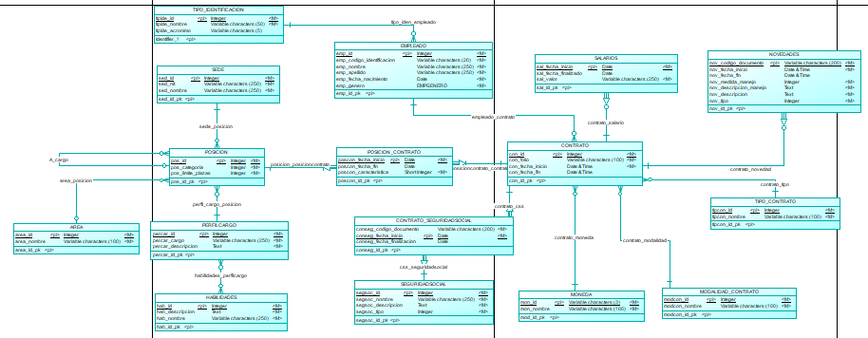
Diagrama Entidad/Relación

Slide 7
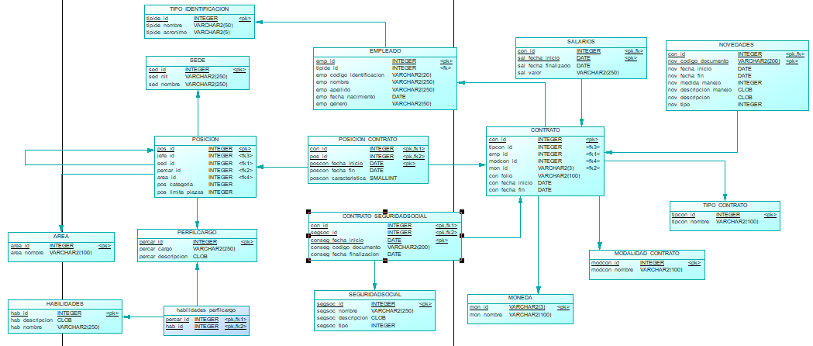
Diagrama Relacional

Slide 8


